Slide 1
Об особенностях преподавания предмета «Астрономия» в 2020-2021 учебном году
Костицына Т.П., учитель физики МАОУ «СОШ № 43г. Челябинска»

Slide 2
КОНЦЕПЦИЯ ПРЕПОДАВАНИЯ УЧЕБНОГО ПРЕДМЕТА "АСТРОНОМИЯ" В ОО РФ, РЕАЛИЗУЮЩИХ ООП
Утверждена
Решением Коллегии
Министерства просвещения
Российской Федерации
протокол от 3 декабря 2019 г. N ПК-4вн

Slide 3

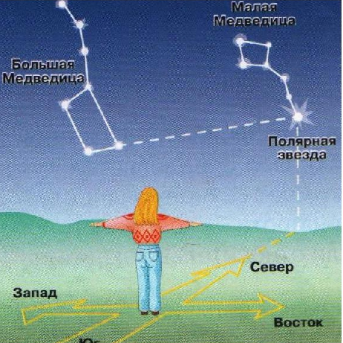
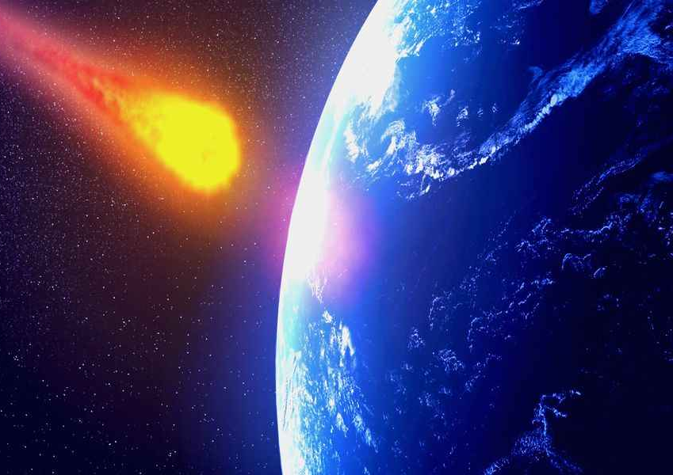
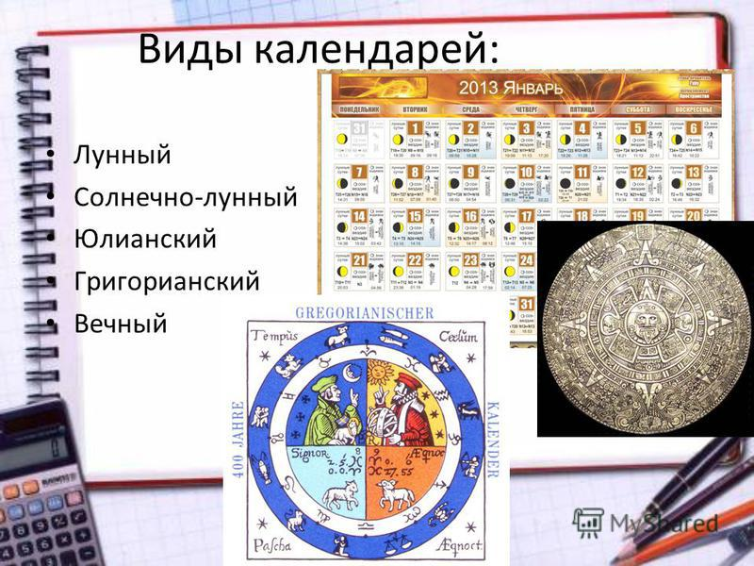
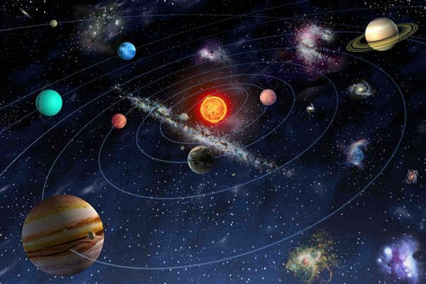
1. Значение учебного предмета "Астрономия"
ГЛОНАСС

Slide 4
Главной целью преподавания и изучения астрономии - формирование у обучающихся целостного естественнонаучного мировоззрения и развития гармоничной личности, понимания причинно-следственных связей происходящих в природе процессов и красоты окружающей нас природы.

Slide 5
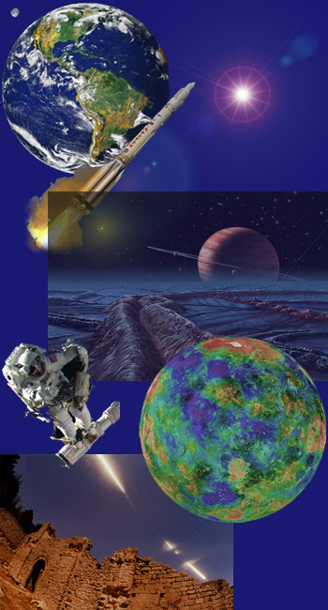
Реализация углубленного изучения учебного предмета "Астрономия"
1. Значение учебного предмета "Астрономия"

Slide 6
2. Проблемы изучения и преподавания учебного предмета "Астрономия"
2.1. Проблемы мотивационного характера
2.2. Проблемы содержательного характера
2.3. Проблемы методического характера
2.4. Кадровые проблемы

Slide 7
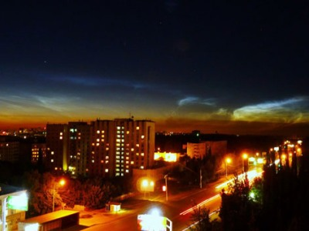
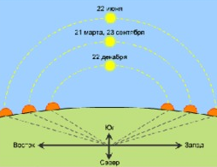
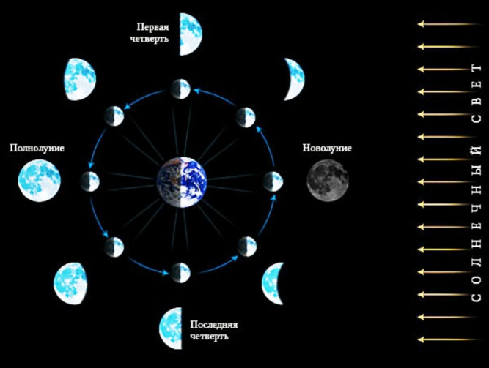
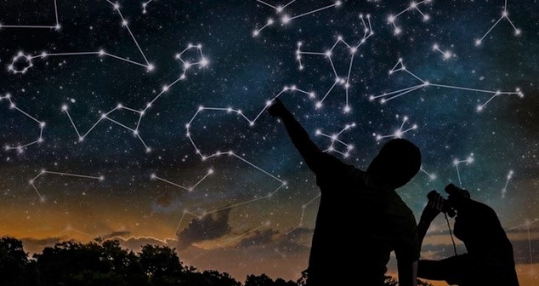
2.1. Проблемы мотивационного характера

Slide 8
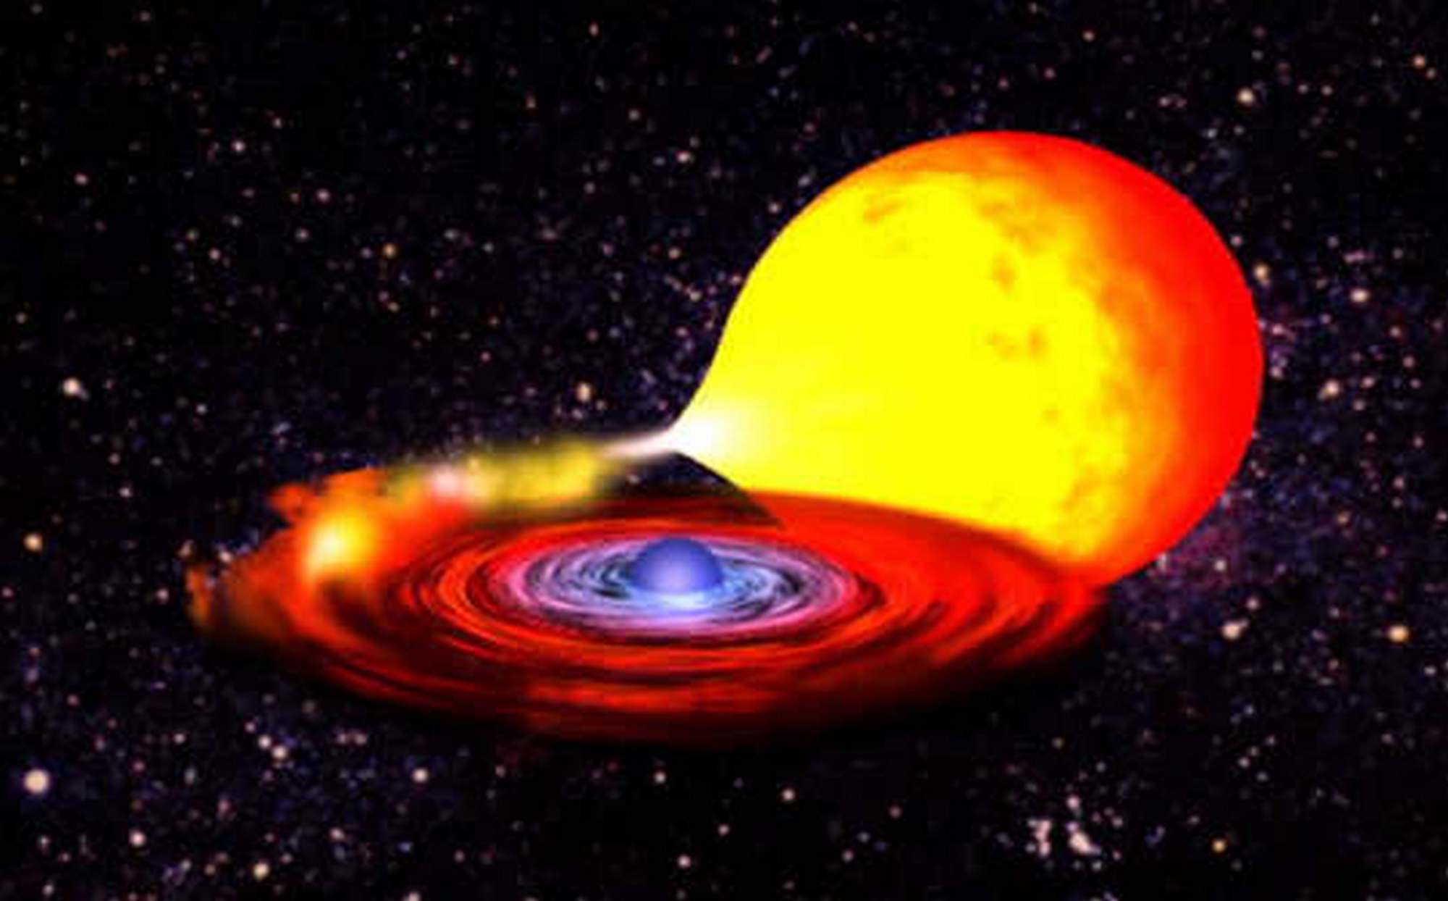
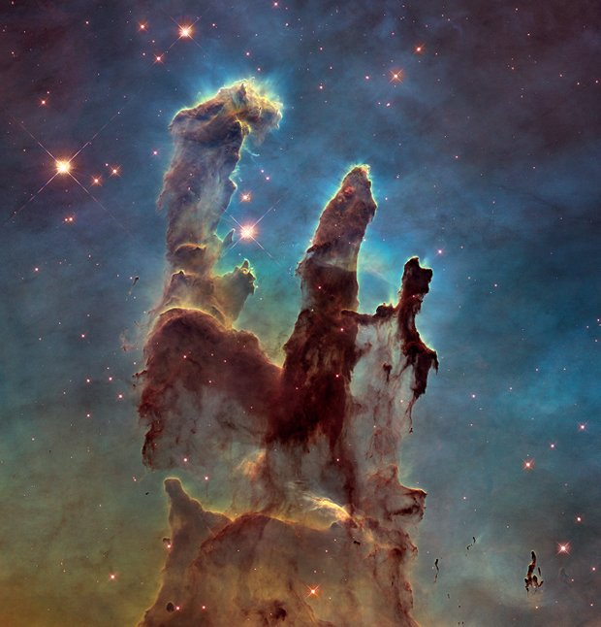
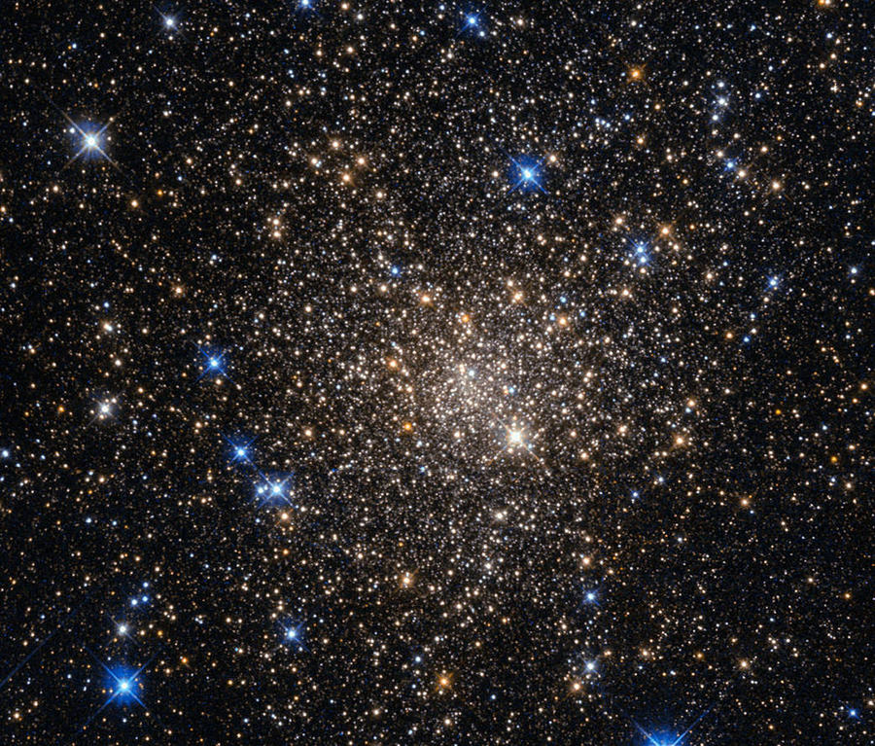
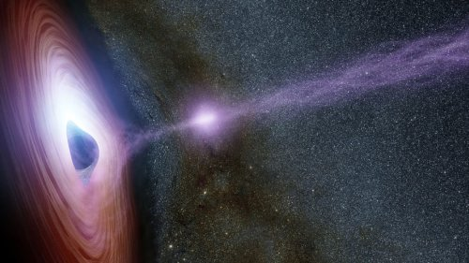
2.1. Проблемы мотивационного характера

Slide 9
2. Проблемы изучения и преподавания учебного предмета "Астрономия"
2.1. Проблемы мотивационного характера
2.2. Проблемы содержательного характера
2.3. Проблемы методического характера
2.4. Кадровые проблемы

Slide 10

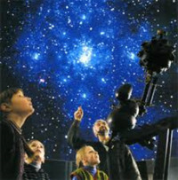



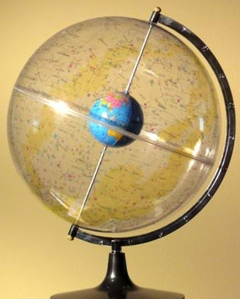
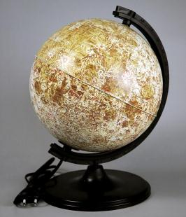
2.3. Проблемы методического характера

Slide 11
2. Проблемы изучения и преподавания учебного предмета "Астрономия"
2.1. Проблемы мотивационного характера
2.2. Проблемы содержательного характера
2.3. Проблемы методического характера
2.4. Кадровые проблемы

Slide 12
3. Цель Концепции
- вывод российского астрономического образования в сфере общего образования на лидирующее положение в мире. Современная астрономическая картина мира в базовом объеме в сочетании с демифологизацией общественного сознания в области естественных наук должна стать обязательным элементом культуры россиян.

Slide 13
Задачи Концепции
- модернизация содержания;
- современные кабинеты;
- система информационных ресурсов высокого качества ;
- формирование образовательной среды;
- регулярное обновление содержания с учетом новых достижений;
- углубленное изучение астрономии;
- подготовка, переподготовка и регулярное повышение квалификации преподавателей астрономии ;

Slide 14
4. Основные направления реализации Концепции
4.1. Общее образование
4.2. Астрономическое просвещение и популяризация астрономии, дополнительное образование
4.3. Профессиональное образование
4.4. Подготовка научно-педагогических работников
образовательных организаций высшего образования

Slide 15
4.1. Общее образование
В содержании обеспечить повторение
на новом уровне материала, данного ранее
в рамка учебных предметов
Окружающий мир
Естествознание
География
Физика
С новыми акцентами в контексте
учебного предмета «Астрономия»

Slide 16
4. Основные направления реализации Концепции
4.1. Общее образование
4.2. Астрономическое просвещение и популяризация астрономии, дополнительное образование
4.3. Профессиональное образование
4.4. Подготовка научно-педагогических работников
образовательных организаций высшего образования

Slide 17
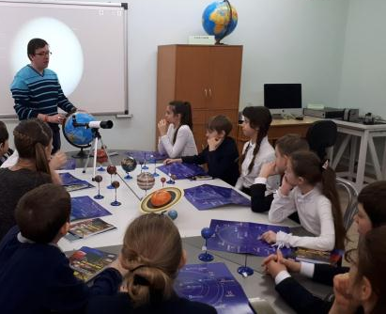
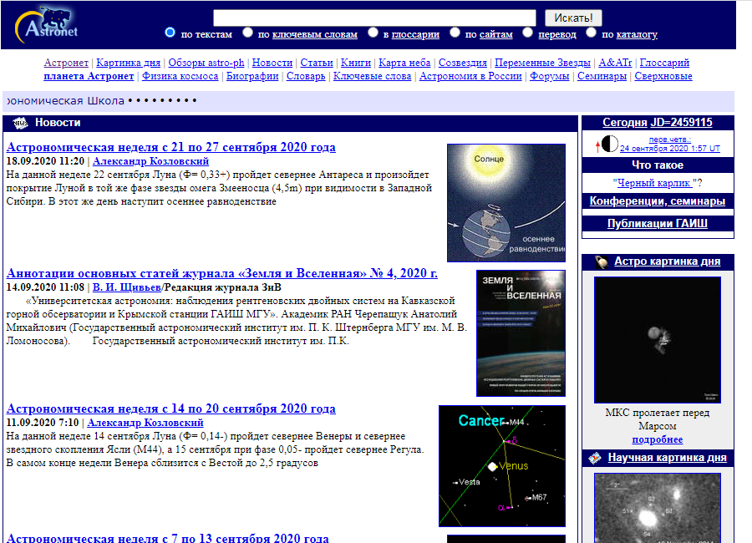
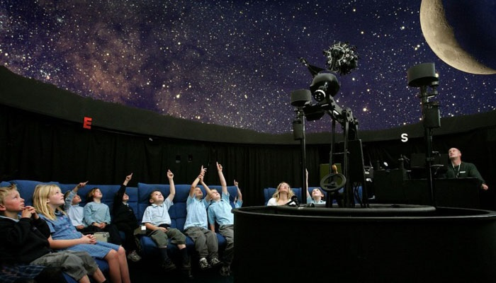
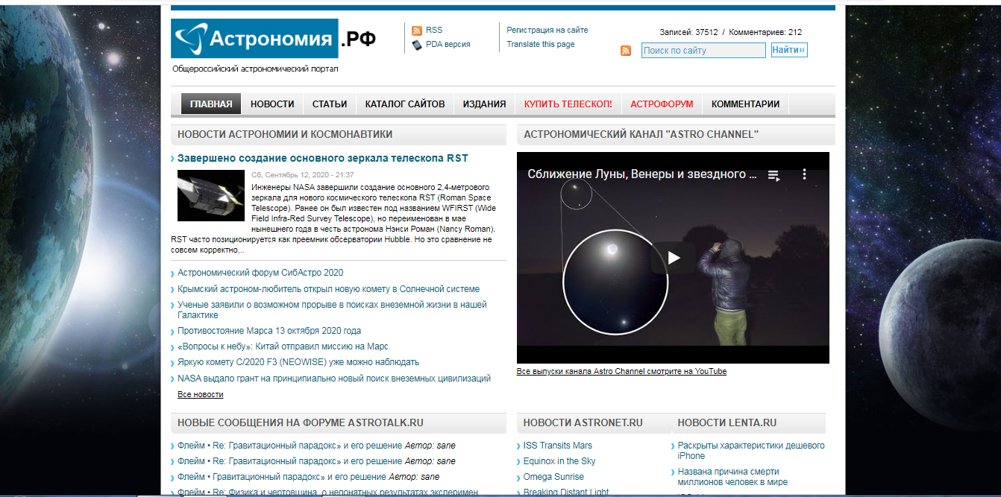
5. Реализация Концепции
Российское астрономическое образование - лидирующее положение в мире .

Slide 18
Об особенностях преподавания предмета «Астрономия» в 2020-2021 учебном году
Костицына Т.П., учитель физики МАОУ «СОШ № 43г. Челябинска»

